Slide 1

Handler消息传递机制
本讲大纲：
1、循环者Looper简介
2、消息处理类Handler简介
3、消息类Message简介
4、范例1：开启新线程获取网络图片并显示到ImageView中
5、范例2：开启新线程实现电子广告牌
支持网站：www.mrbccd.com

Slide 2
循环者Looper简介
Looper对象用来为一个线程开启一个消息循环，用来操作MessageQueue。Looper类提供的常用方法如下表所示。
方法 | 描述
prepare() | 用于初始化Looper
loop() | 调用loop()方法后，Looper线程就开始真正工作了，它会从消息队列里获取消息和处理消息
myLooper() | 可以获取当前线程的Looper对象
getThread() | 用于获取Looper对象所属的线程
quit() | 用于结束Looper循环

Slide 3
消息处理类Handler简介
消息处理类（Handler）允许发送和处理Message或RannableRunnable对象到其所在线程的MessageQueue中。Handler类提供的常用的发送和处理消息的方法如下表所示。
方法 | 描述
handleMessage(Message msg) | 处理消息的方法。通常重写该方法来处理消息，在发送消息时，该方法会自动回调
post(Runnable r) | 立即发送Runnable对象，该Runnable对象最后将被封装成Message对象
postAtTime(Runnable r, long uptimeMillis) | 定时发送Runnable对象，该Runnable对象最后将被封装成Message对象
postDelayed(Runnable r, long delayMillis) | 延迟多少毫秒发送Runnable对象，该Runnable对象最后将被封装成Message对象
sendEmptyMessage(int what) | 发送空消息
sendMessage(Message msg) | 立即发送消息
sendMessageAtTime(Message msg, long uptimeMillis) | 定时发送消息
sendMessageDelayed(Message msg, long delayMillis) | 延迟多少毫秒发送消息

Slide 4
消息类Message简介
属性 | 类型 | 描述
arg1 | int | 用来存放整型数据
arg2 | int | 用来存放整型数据
obj | Object | 用来存放发送给接收器的Object类型的任意对象
replyTo | Messenger | 用来指定此Message发送到何处的可选Messager对象
what | int | 用于指定用户自定义的消息代码，这样接收者可以了解这个消息的信息

Slide 5
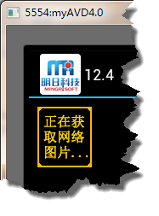
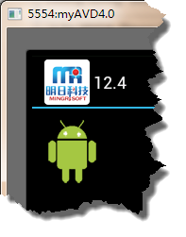
范例1：开启新线程获取网络图片并显示到ImageView中
在Eclipse中创建Android项目，开启新线程获取网络图片并显示到ImageView中。

Slide 6

范例2：开启新线程实现电子广告牌
在Eclipse中创建Android项目，开启新线程实现电子广告牌。

Slide 7
Thank you
还有什么疑问可以到www.mrbccd.com提出
也可以以发送邮件到 mingrisoft@mingrisoft.com

